Slide 1
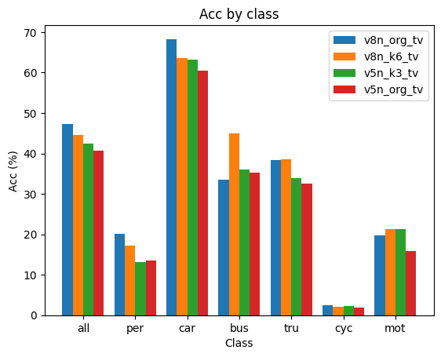
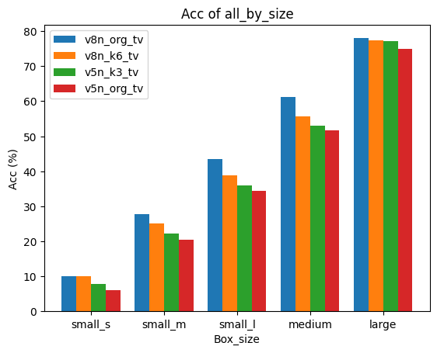
1.1 v5n v8n 분석
가설 : 커널 사이즈가 3인 경우가 소형 객체 검출에 유리할 것이다
결과 : 커널 사이즈가 3인 경우가 소형 객체 검출 성능 우세
결론 : 커널 사이즈가 3인 경우가 유리하다
인사이트 : v5 모델을 사용하더라도 커널 사이즈는 3을 사용

Slide 2
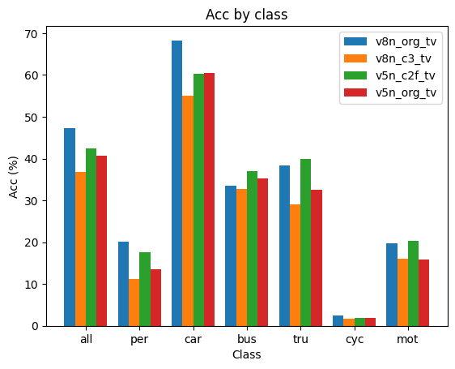
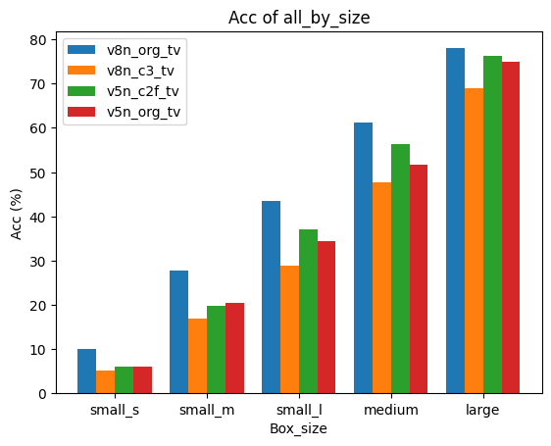
1.1 v5n v8n 분석
목적 : C2f와 C3 비교 분석
결과 : C2f가 성능면에서 우세, v8의 경우에 하락폭이 더 큼
결론 : 커널사이즈와 관계 없이 C2f가 성능에서 우세, 작은 객체에서도 관찰
인사이트 : 이후 모델에서 백본에는 C2f 사용

Slide 3
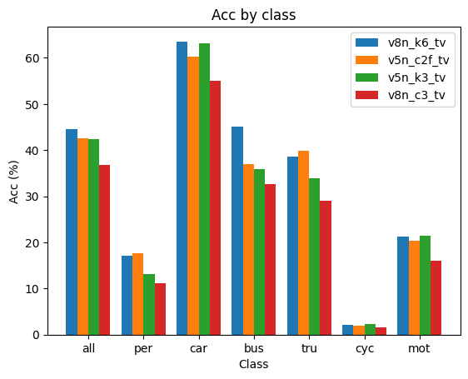
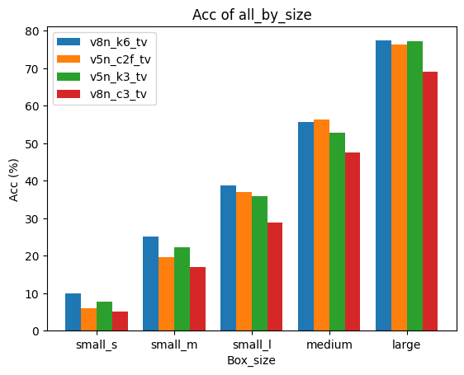
1.1 v5n v8n 분석
목적 : v5 v8 Neck -> Conv 모듈 2개의 영향력 (C2f vs C3를 위한 변인통제)
결과 : C2f > C2f + Conv > C3 + Conv > C3
결론 : Conv와 상관없이 C2f가 더 우세
인사이트 : 이후 실험에서 C2f 사용

Slide 4
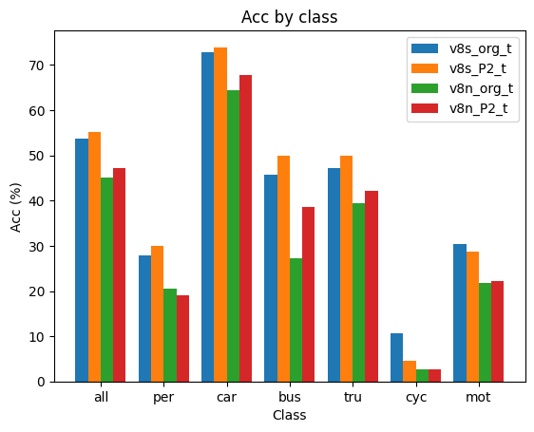
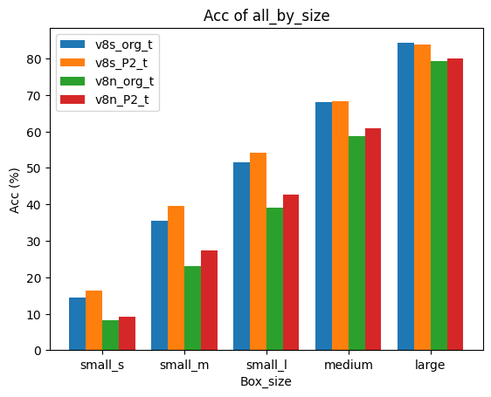
1.2 P2 기법 적용 분석
가설 : P2 적용시 소형 객체 탐지 성능이 증가할 것이다
결과 : v8_P2 > v8_org (n, s 동일)
결론 : P2를 적용하면 소형 성능이 증가 + n에서의 증가폭이 더 큼
인사이트 : n에서의 증가폭이 크지만 s가 깡성능이 좋음

Slide 5
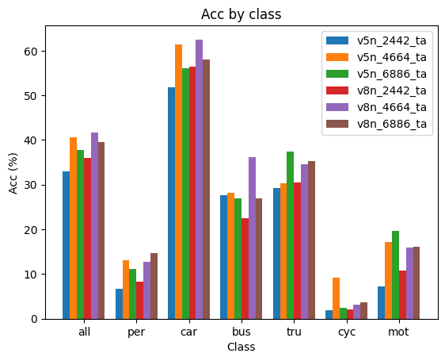
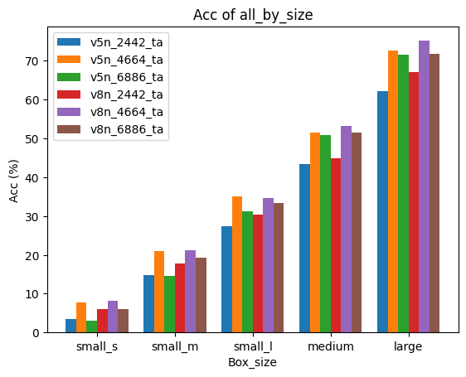
1.3 Backbone 구조 변경 분석
가설 : Backbone의 Bottleneck 반복수를 늘리면 성능이 증가할 것이다.
결과 : 4664(1221) > 6886(2332) > 2442(1111)
결론 : 반복수를 늘리면 성능이 증가, 하지만 한계점 존재
인사이트 : P4, P5는 고려 X, P2, P3 부분의 반복수를 조절

Slide 6
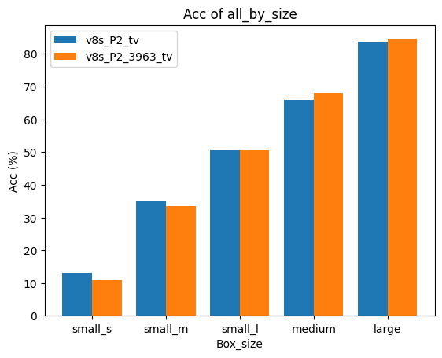
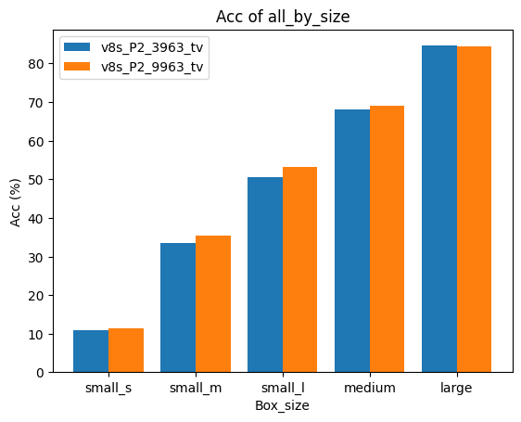
1.4 P2 적용 + Backbone 구조 변경
목적 : P2와 P3 부분의 Bottleneck 반복수 영향 분석
결과1 : 9963(3321) > 3963(1321)
결과2 : 3963 vs 3663 (org) 에서는 오히려 소형객체 성능 감소
결론 : P2 반복수를 늘리면 소형 객체 성능 증가
인사이트 : P3는 부작용이 존재, 따라서 유지

Slide 7
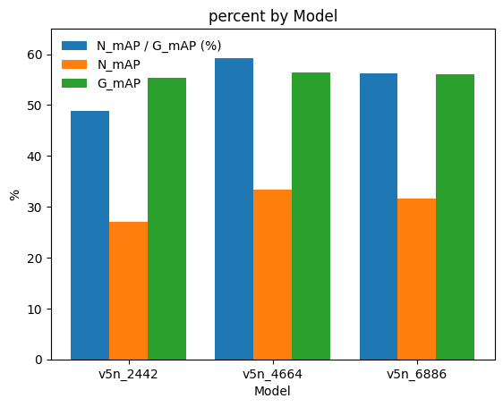
2.1.1 Bottleneck 반복수와 보존율
가설 : C3의 Bottleneck 반복수를 늘리면 보존율이 감소할 것이다
결과 : 2442 -> 4664의 경우는 증가, 4664 -> 6886의 경우는 감소
분석 : 2442 -> 4664는 성능 자체가 증가했기 때문, 성능 한계점이후에는 늘릴수록 보존율이 감소
인사이트 : Bottleneck을 적당히 늘려야함(GmAP는 그대론데, NmAP가 감소)

Slide 8
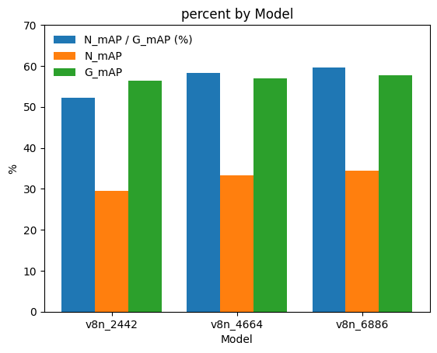
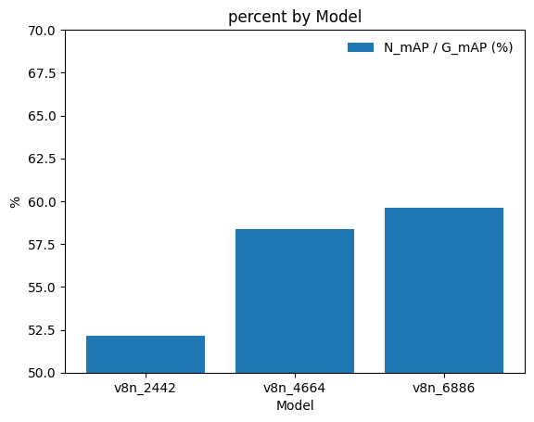
2.1.2 Concat의 텐서 그룹수와 보존율
가설 : C2f의 Bottleneck 반복수를 늘리면 concat의 텐서 그룹수가 증가하기 때문에 보존율이 감소할 것이다
결과 : 2442 -> 4664의 경우 약 6% 증가 4664 -> 6886의 경우 2% 증가
분석 : 텐서 그룹수 이외에 다른 요인이 존재한다. -> 향후 분석 필요
인사이트 : C2f의 Bottleneck 반복수를 적당히 늘리는 것이 유리

Slide 9
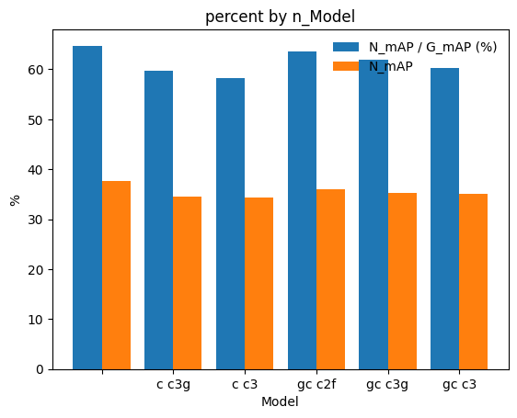
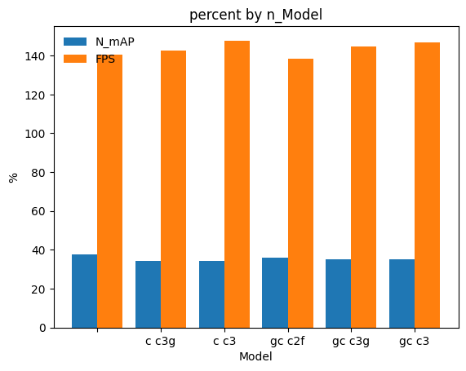
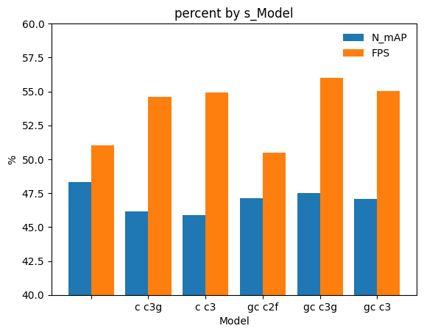
2.2 Neck에서 C2f vs C3 vs C3G
목적 : 경량화의 관점에서 C2f, C3, C3G의 성능을 비교
결과 : n모델에서는 경량화시 FPS가 너무 높아져 비교가 무의미 보존율 : C2f > C3 > C3G s모델에서는 GConv, C3G를 사용한 모델이 가장 우수
인사이트 : gc_c3g를 기반으로 BackBone 반복수를 변경
v8n_p2
v8n_p2
v8s_p2

